Slide 1


Le « Capability Maturity Model Integration SM » expliqué simplement.
Présenté par :Emna Ayadi
1ère Année MAIASI

Slide 2
Table Des Matières:
Pourquoi améliorer le processus logiciel ?
Qu’est ce que le CMMI® ?
Historique
Origines du besoin
Les disciplines cibles
Les postes cibles
Principes du modèle CMMI®
Comment ça fonctionne ?
Le CMMI® face aux autres modèles
Avenir du CMMI®

Slide 3
Pourquoi améliorer le processus logiciel ? (1/4)
Selon une étude Gartner effectuée en 2002, 20 % des dépenses TI n'ajoutent aucune valeur à l’entreprise.
Perte à l’échelle mondiale de 600 Milliards $.
 | Succès | Mitigé | Echec
1995 | 16% | 53% | 31%
2000 | 28% | 49% | 23%
2004 | 29% | 53% | 18%
N'aboutissent qu'au prix d'un important dépassement
des délais et du budget et en offrant moins de
fonctionnalités qu'il n'en était demandé
Améliorer le processus logiciel, c’est :
Pour gagner en productivité
Pour maîtriser les délais et les coûts
Pour prédire et contrôler la qualité
Pour assurer la satisfaction client
Amélioration continue : argument marketing
Pour mieux utiliser les ressources

Slide 4
Pourquoi améliorer le processus logiciel ? (2/4)
Et aussi… parce qu’on n’a pas le choix ! L’amélioration continue est devenue une obligation engendrée par l’environnement et les exigences client.

Slide 5
Pourquoi améliorer le processus logiciel ? (3/4)
Bénéfices Risques/Qualité
Qualité
Améliorer le processus de développement c’est
Rationaliser
Industrialiser pour réduire les risques d’échec
augmenter la qualité des produits.
Maturité des Processus
Risques

Slide 6
Pourquoi améliorer le processus logiciel ? (4/4)
Quel domaine améliorer ?
Avant de pouvoir corriger les problèmes, il faut les identifier de manière exhaustive et objective.
Se situer dans un modèle de maturité qui a fait ses preuves et qui constitue un standard fiable et objectif… le CMMI.
HOMMES
TECHNOLOGIES
PROCESSUS

Slide 7
Qu’est ce que le CMMI® ?
CMMI®, l’abréviation de Capability Maturity Model Integration, est un modèle de référence, un ensemble structuré de bonne pratiques, destiné à appréhender, évaluer et améliorer les activités des entreprises d‘ingénierie.
CMMI® est une marque déposée par le Software Engineering Institute.
CMMI® n’apporte aucune solution concrète : CMMI® définit le « Quoi ? » mais pas le « Comment ? ». Le modèle fixe des objectifs à atteindre mais c’est à nous de choisir comment atteindre ces objectifs !
Il est maintenant largement employé par les entreprises d'ingénierie informatique, les DSI et les industriels pour évaluer et améliorer leurs propres développements de produits.

Slide 8

Historique
1986 : Naissance d’un référentiel pour évaluer les fournisseurs
Demandé par le DOD (Département de la Défense américain)
1991 : Modèle version 1.0 : création du SW-CMM
Présenté par le SEI (Software Engineering Institute), financé par DOD
1994 : Premières certifications en France
1998 : SPICE, censé devenir une norme ISO
Très peu utilisé, écrasé par le modèle CMM
2000 : CMMI version 1.0
Remplace le CMM qui ne sera plus maintenu fin 2005
2002 : CMMI version 1.1
2006 : CMMI version 1.2
Simplifie le modèle et vise à prendre en compte les composants matériels

Slide 9
Origines du besoin
Le management manquait de visibilité et de point de repère pour savoir si un projet de développement se déroulait bien.
Les chefs de projet et équipes de développement manquaient de guides pertinents sur ce qu’il faut faire pour réussir ses projets et s’épuisaient à essayer tant bien que mal de les faire avancer correctement.
Les projets dépassaient trop souvent les échéances ou les budgets.
Les produits livrés satisfaisaient rarement aux exigences des clients et comportaient de nombreux défauts découverts tardivement, créant des situations parfois délicates et parfois critiques et couteux à réparer.

Slide 10

Les disciplines cibles devant s’intéresser au CMMI®
L’Ingénierie des logiciels.
L’Ingénierie des systèmes.
Toute autre type d’ingénierie (discipline spécialisée en conception, construction, intégration) de produits et services.

Slide 11

Les postes cibles devant s’intéresser au CMMI®
Chefs de projet
Développeurs (réalisateurs fonctionnels, réalisateurs techniques, ingénieurs)
Soutien au développement (Méthode, outils, bureau de projets, assurance-qualité, gestion de configuration, documentaliste, amélioration du processus, etc.)
Managers ou Gestionnaires ( peu importe le niveau hiérarchique ) intervenant directement ou indirectement dans la supervision des projets de développement.

Slide 12
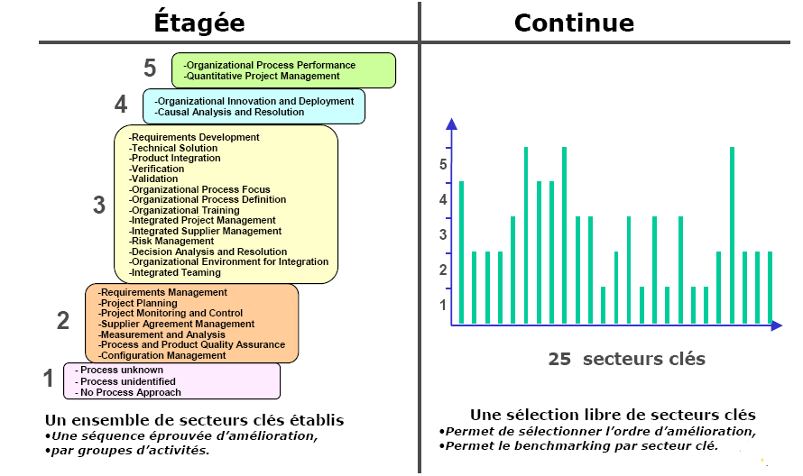
Les principes de CMMI ® (1/4)
2 démarches

Slide 13
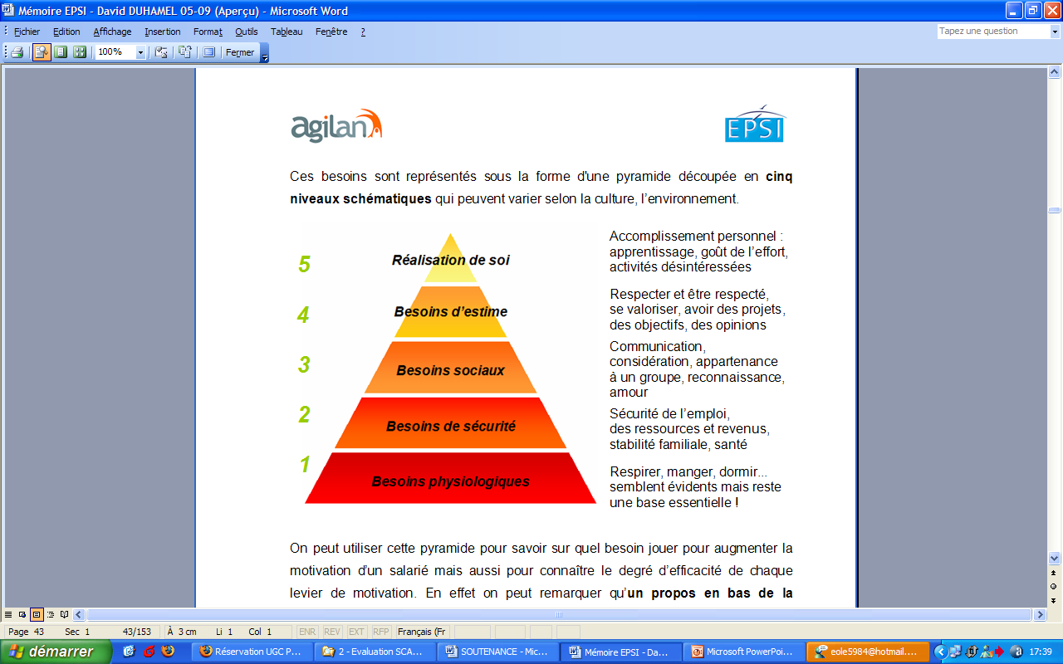
Les principes de CMMI® (2/4)
Maslow / Modèle de Maturité
Modèle de maturité CMMI
Pyramide de Maslow

Slide 14
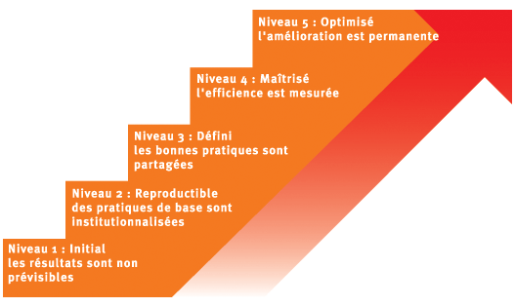
Les principes de CMMI®(3/4)
Niveaux de maturité CMMI (représentation étagée)
High Maturity
Low Maturity

Slide 15
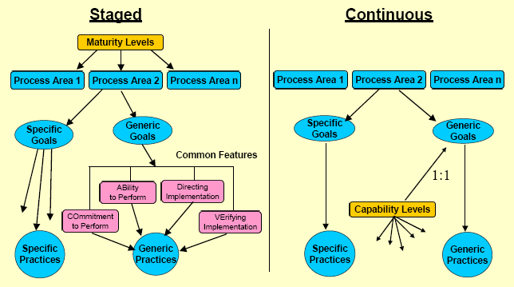
Les principes de CMMI® (4/4)
Organisation du modèle

Slide 16
Comment ça fonctionne ? (1/14)
Domaines processus
Le domaine de processus constitue un ensemble de pratiques connexes.
Ils sont les principaux éléments de base dans l'établissement du processus de maturité d'une organisation.
Chaque domaine réside dans un niveau de maturité spécifiques
Un niveau de maturité (Maturity Level) (pour l'approche étagée) correspond à l'atteinte d'un niveau de capabilité uniforme pour un groupe de processus.
Un niveau de capabilité(Capability Level) mesure l'atteinte des objectifs d'un processus pour le niveau donné (concerne l'approche continue de CMMI) .

Slide 17
Comment ça fonctionne ? (2/14)
Domaines de processus / Niveau
Choix de la représentation étagée :
Permet de s’auto évaluer clairement
Permet de se fixer un objectif : valider le niveau 2
Attaquer les axes importants en priorité
Permet de se situer par rapport à la concurrence
NIVEAU PAR DEFAUT
La réussite des projets repose
intégralement sur les hommes,
leur engagement et leur bonne volonté.
1 Initial
Processus imprévisible, repose sur les hommes

Slide 18
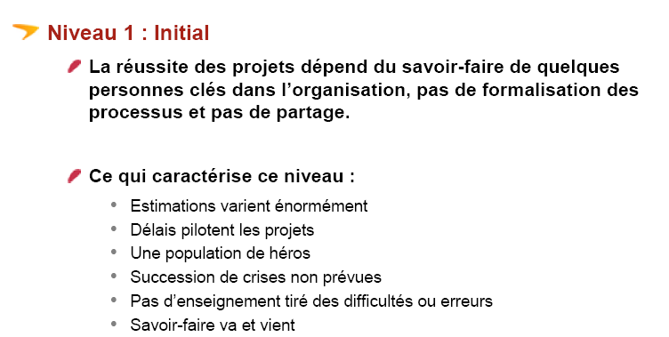
Comment ça fonctionne ? (3/14)
Niveaux de maturité CMMI

Slide 19
Comment ça fonctionne ? (4/14)
Domaines de processus / Niveau
Niveau 2 :
Reproductible
Principaux processus définis
et appliqués !
Développement planifié
Gestion des exigences
Planification de projet
Suivi et contrôle de projet
Gestion des ententes avec les fournisseurs
Mesure et analyse
Assurance qualité processus et produit
Gestion de configuration
2 Géré
Discipline de développement
1 Initial
Processus imprévisible, repose sur les hommes
Processus imprévisible, repose sur les hommes

Slide 20
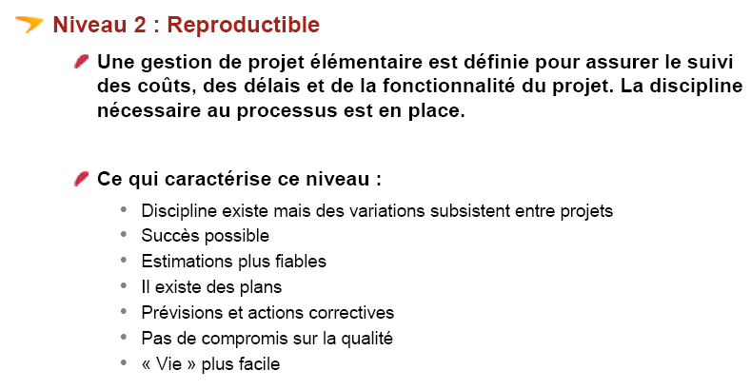
Comment ça fonctionne ? (5/14)
Niveaux de maturité CMMI

Slide 21
Comment ça fonctionne ? (6/14)
Domaines de processus / Niveau
Niveau 3 :
Processus standard généralisé
Capitalisation de l’expérience
Développement des exigences
Solution technique
Intégration produit, Vérification, Validation
Focalisation sur processus organisationnel
Gestion de projet intégrée...
3 ans minimum
3 Défini
Capitalisation de connaissances,
organisation apprenante
2 Géré
Discipline de développement
1 Initial
Processus imprévisible, repose sur les hommes

Slide 22
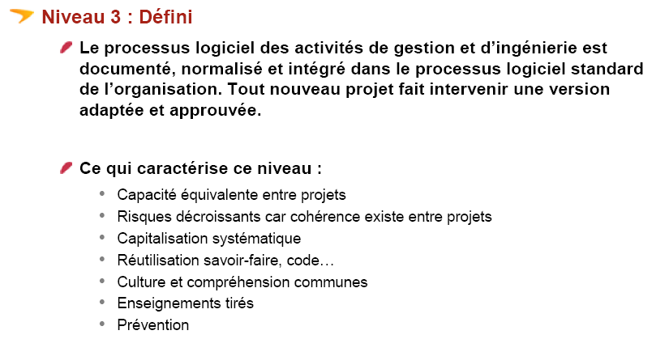
Comment ça fonctionne ? (7/14)
Niveaux de maturité CMMI

Slide 23
Comment ça fonctionne ? (8/14)
Domaines de processus / Niveau
Niveau 4 :
Processus
Mesuré
Quantifié
Performance du processus organisationnel
Gestion de projet quantitative
4 Maîtrisé
Processus mesuré et contrôlé
3 Défini
Capitalisation de connaissances,
organisation apprenante
2 Géré
Discipline de développement
1 Initial
Processus imprévisible, repose sur les hommes

Slide 24
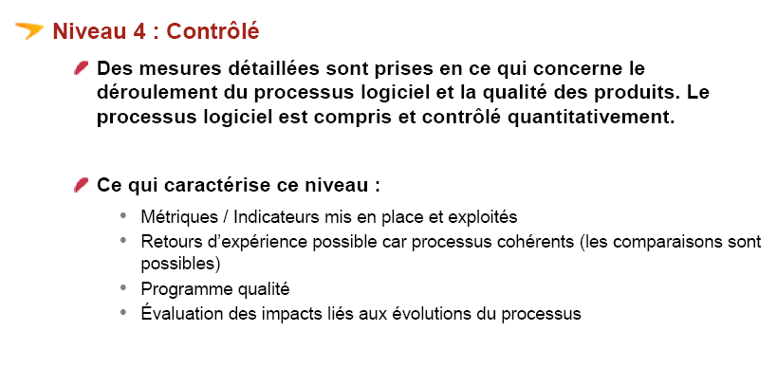
Comment ça fonctionne ? (9/14)
Niveaux de maturité CMMI

Slide 25
Comment ça fonctionne ? (10/14)
Domaines de processus / Niveau
5 Optimisé
Amélioration continue
4 Maîtrisé
Processus mesuré et contrôlé
3 Défini
Capitalisation de connaissances,
organisation apprenante
2 Géré
Discipline de développement
1 Initial
Processus imprévisible, repose sur les hommes

Slide 26
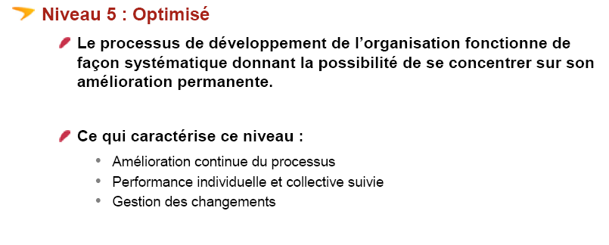
Comment ça fonctionne ? (11/14)
Niveaux de maturité CMMI

Slide 27
Comment ça fonctionne ? (12/14)
Niveaux > Domaines > Objectifs > Pratiques
Pour chaque Domaine de Processus (PA), on trouve :
Objectifs spécifiques
Pratiques spécifiques notées selon 2 axes…
Définition (approach)
Implémentation (deployment)
Objectif générique : pérenniser le processus
Pratiques génériques classées en 4 catégories…
CO : Engagement de réalisation
AB : Capacité de réalisation
DI : Conduite de l’implémentation
VI : Vérification de l’implémentation

Slide 28
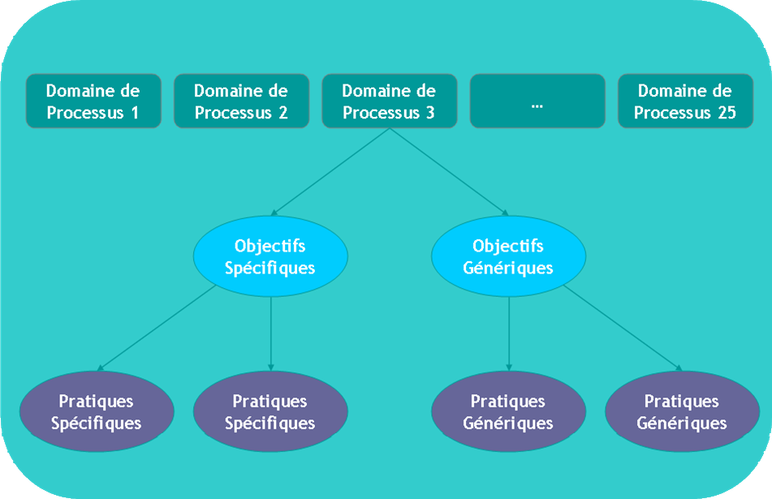
Comment ça fonctionne ? (13/14)
Organisation de la représentation continue

Slide 29
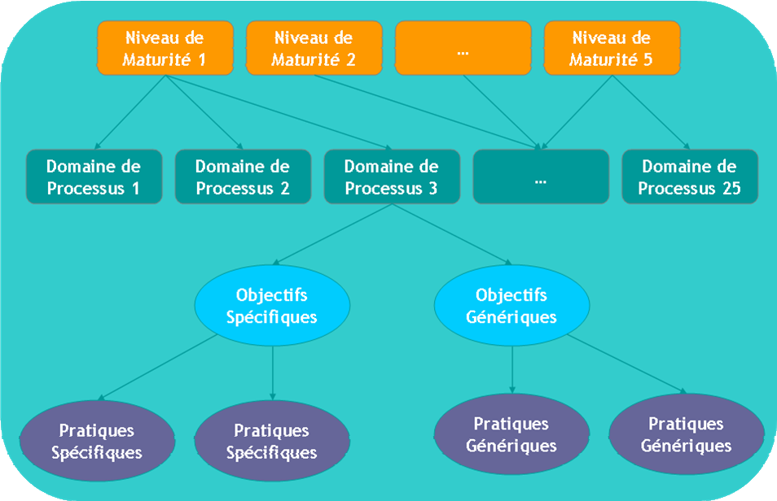
Comment ça fonctionne ? (14/14)
Organisation de la représentation étagée

Slide 30
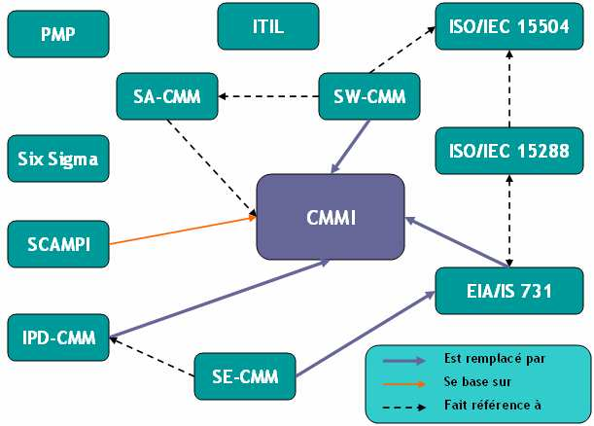
Le CMMI® face aux autres modèles
Dépendances entre le CMMI et les autres normes et modèles
Liens étroits entre les modèles du SEI et ceux de ISO.
Des modèles souvent complémentaires
Les modèles à « la mode » : ITIL, PMPBOK, COBIT …

Slide 31
Le CMMI® face aux autres modèles
CMMI et ISO 9001 version 2000
Dans le domaine du logiciel et des systèmes,l’ISO/IEC occupe une place prépondérante.
La publication de plusieurs rapport sur la correspondance entre CMMI et ISO.

Slide 32

Le CMMI® face aux autres modèles
ITIL
ITIL est née dans les années 80 au Royaume-Uni.
La SEI a publié un rapport11 d’interprétation des pratiques du CMMI pour les milieux d’opération.
Bon nombre d’entreprises s’intéressent aujourd’hui à une intégration conjointe du CMMI et d’ITIL.

Slide 33

Le CMMI® face aux autres modèles
PMBOK
Le PMBOK, actuellement dans sa 4ème version, est le référentiel de bonnes pratiques en management de projet développé par le PMI depuis 2000.
Similitudes : nombreux domaines de processus de la gestion de projet sont abordés dans les deux modèles.
Exemple : Gestion des exigences, Plan du projet, Gestion des risques…

Slide 34
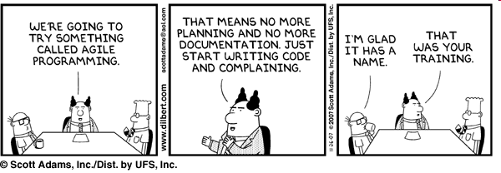
Avenir du CMMI®
Vers la convergence des méthodes agiles et du modèle CMMI ?
➔ Les structures sont réticentes à investir dans des méthodes lourdes et complexes…
➔ Si les méthodes existent, elles ne sont pas utilisées ou sont mal utilisées.
➔ Malgré tout l’exigence de qualité et de productivité n’a jamais été aussi d’actualité…
➔ Plusieurs modèles commeSCRUM ou XP peuvent très bien remplir certains objectifs fixés par le CMMI® !

Slide 35
Merci
Pour
Votre
Attention !
Institut des Hautes Etudes Commerciales de Sfax
Mastère en Audit Interne et Audit des Systèmes d’Information

